Slide 1
极简eslint使用手册
前端开发
司超

Slide 2
eslint简介
ESLint 是由 Nicholas C. Zakas 编写的一个可扩展、每条规则独立、不内置编码风格为理念的 Lint 工具。
在团队协作中，为避免低级 Bug、产出风格统一的代码，会预先制定编码规范。使用 Lint 工具和代码风格检测工具，则可以辅助编码规范执行，有效控制代码质量。

Slide 3
安装ESlint
如果你想让ESLint可用到所有的项目,我们建议安装ESLint全局安装。
- npm install -g eslint
查看ESlint版本
- eslint -v

Slide 4
使用
进入想要进行ESlint检查的js文件所处目录，初始化ESlint检查条件，执行
- eslint --init （选择Answer questions一步步设置条件）
检查具体某个js文件，执行
- eslint demo.js

Slide 5
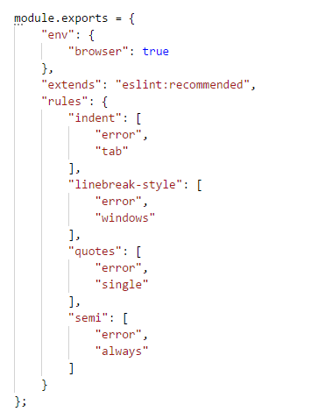
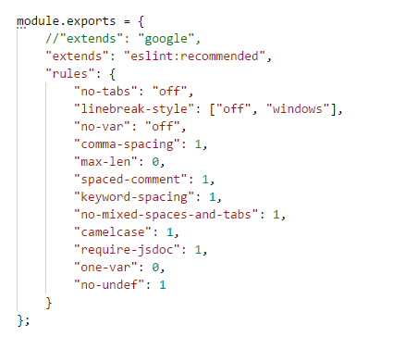
.eslintrc.js样例

Slide 6
每条规则有三个取值：
"off" or 0 - 关闭(禁用)规则
"warn" or 1 - 将规则视为一个警告（并不会导致检查不通过）
"error" or 2 - 将规则视为一个错误 (退出码为1，检查不通过)
规则可以灵活设置，不重要的规则可以设置为“off”或“warn”
Notes:
base参数决定输出是否包含文件夹。base如果没有指定，貌似以**匹配到的路径作为初始base值，如果没有匹配符，则直接输出文件。如果找不到base路径，则不会输出任何东东。

Slide 7
参考资料
ESlint入门学习整理 https://www.jianshu.com/p/f2f06a0e154b
ESlint中文 http://eslint.cn/docs/user-guide/configuring

Slide 8
Over, thanks

